Slide 1
PNF
Rénovation du BTS
Maintenance des véhicules
2 avril 2026
Accompagnement par la branche professionnelle
Corinne Gallois, Responsable Ingénierie des certifications, association nationale pour la formation automobile (ANFA)

Slide 2
Offre service de l’ANFA

Slide 3







L’ANFA
Ses activités
ACCOMPAGNER
Nous soutenons la formation initiale pour constituer le vivier des salariés de demain
CERTIFIER
Nous assurons la mise à jour des répertoires nationaux et des certifications des service de l’automobile
PROMOUVOIR
Nous suscitons des vocations vers des métiers utiles à chacun, au quotidien
CONCEVOIR
Nous développons des dispositifs de certification et de formation innovants, au plus près du terrain
OBSERVER
Nous anticipons les évolutions des métiers et les nouveaux besoins en compétences
DÉPLOYER
Nous agissons partout en France auprès des acteurs de terrain

Slide 4

OBSERVER
1

Slide 5



L’Observatoire des métiers des services de l’automobile
Se rendre sur https://www.anfa-auto.fr/observatoire + participer aux webinaires

Slide 6
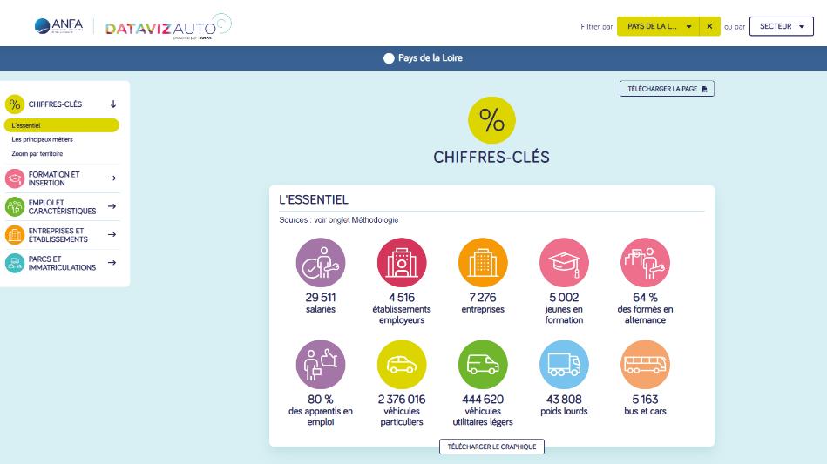
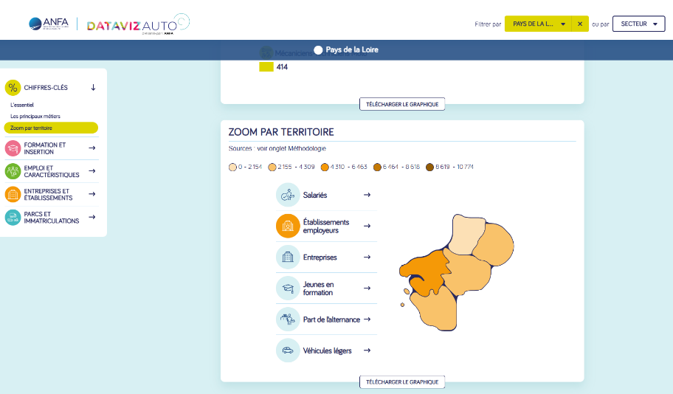
L’Observatoire des métiers des services de l’automobile
Se rendre sur https://dataviz-auto.fr/

Slide 7
CONCEVOIR ET CERTIFIER
2

Slide 8
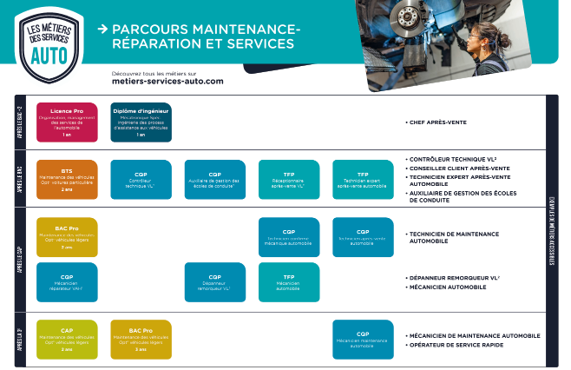

Ingénierie des Certifications et Examens
L’ANFA est chargée de contribuer à l’actualisation des fiches de qualification du Répertoire national des qualifications des services de l’automobile (RNQSA) et de l’offre de certification (Répertoire national des certifications des services de l’automobile - RNCSA) de la branche.
Elle construit également les référentiels des certifications de branche :
Certificats de Qualification Professionnelle (CQP)
Titres à Finalité Professionnelle (TFP)
Certificats de Compétences de Branche (CCB).
Des parcours de formation complets et des solutions variées de poursuite d’étude

Slide 9

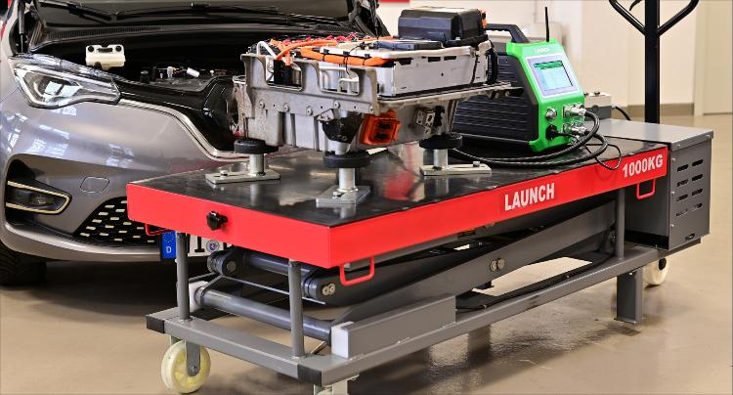
Ingénierie des Certifications et Examens
En 2026, L’ANFA ouvre une nouvelle filière batterie avec 3 nouveaux CQP :
CQP « Technicien Expert de Maintenance de Batteries de Véhicules Électriques »
CQP « Technicien de Maintenance de batteries de véhicules électriques »
CQP « Technicien démonteur de batteries de véhicules électriques »
Accompagnement complet de l’ANFA pour soutenir les premiers établissements (référentiel, contenu pédagogique, soutien financier)

Slide 10
ACCOMPAGNER
3

Slide 11
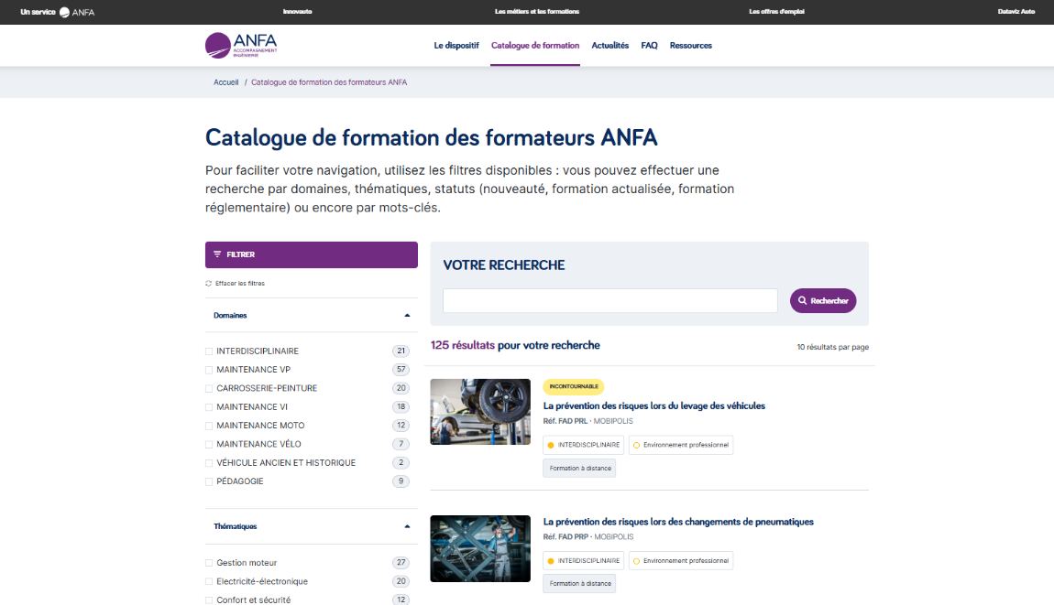
Formation de formateurs
Une large offre de formation en présentiel et à distance gratuites enrichie en permanence des dernières évolutions technologiques

Slide 12
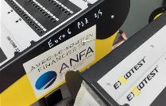
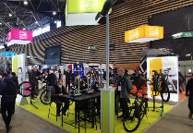


Appels à projets
Appel à projet | Statut
Matériel volet 1 | Ouvert
Promotion des métiers | Ouvert (enveloppe de de 4500€)
Mobilité européenne | Ouvert – Soutien additionnel à la formation des référents mobilité et aux CQP niveau 5
Numérique | Renouvellement au printemps 2026
Soutien continu aux investissements des lycées et CFA de la branche

Slide 13


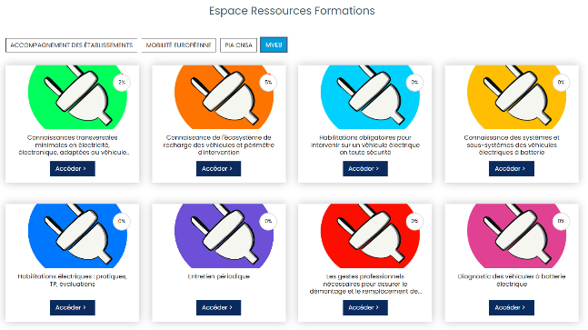

Des ressources pédagogiques et outils
Les ressources MVEB (Maintenance des Véhicules Electriques à Batterie) avec l’Education Nationale
Outil de positionnement POLE POSITION
Outil de révision du Bac Pro APPRENTIZ-AUTO (en cours de maintenance)
Ressources et Formations du PIA
Une playlist Youtube de webinaire sur l’IA dans la formation
Des fiches sur les innovations et compétences nouvelles sur Innovauto.org
Une large offre de ressources qui va continuer à s’enrichir (voir enquête ressources visuelles et immersives en cours + ressources numériques FI batteries)

Slide 14

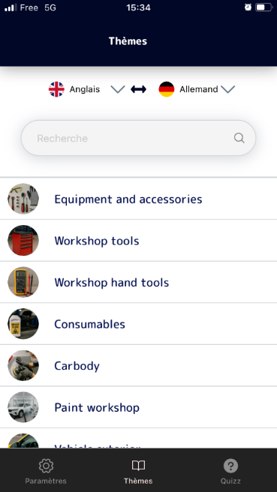

Mobilité européenne
Soutien à la mobilité à travers :
Un réseau de contacts de VET centers européens
Des événements : AUTO SKILLS EUROPE ; jobshadowing
Des outils : AUTOLINGO ; fiches pays
Du soutien financier : appel à projets mobilité européenne
De la formation des référents mobilité : MOBLT
RDV à Lyon pour la prochaine édition d’AUTO SKILLS EUROPE : 8 et 9 oct. 2026
Pour tout projet, accompagnement … une adresse mail dédiée :
europeanmobility@anfa-auto.fr

Slide 15
PROMOUVOIR
4

Slide 16





Communication
Le service Communication de l’ANFA prend en charge la mission de promotion des métiers des services de l’automobile. Ces actions, qui se destinent à un jeune public en phase d’orientation (dès la ﬁn du collège), à leur entourage, mais aussi aux demandeurs d’emploi et salariés en reconversion, se caractérisent notamment par :
La création et la promotion d’outils d’information, sous la marque métiers-services-auto ;
Le pilotage de campagnes nationales de communication ;
La participation à des salons partout en France.
JobToMove, le nouveau site d’offres d’emploi dédié aux métiers de la branche.
Métiers Services Auto :
la plateforme pour trouver une formation ou un établissement
Un monde à faire tourner, une campagne de promotion des métiers grand public.
Sacha Piston, la première BD
d’aventures dédiée à l’orientation
et la formation.
Voir https://www.metiers-services-auto.com/

Slide 17
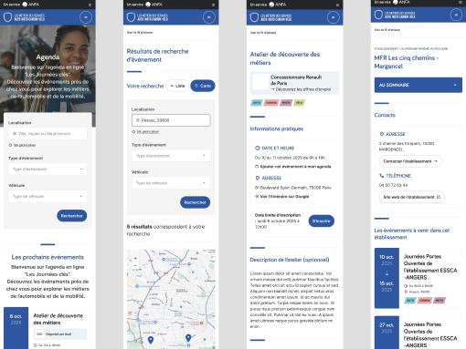
Communication
Un nouvel agenda des événements en ligne sur :
https://www.metiers-services-auto.com/articles/lancement-de-lagenda-des-evenements
Communication plus régionalisée et ciblée
Communication mieux répartie tout au long de l’année

Slide 18

Communication
De nouveaux outils CRM (exemple : Newsletter Infos Phares de l’ANFA) rendant encore plus nécessaire la mise à jour de SOFIA pour une communication ciblée efficace au sein de la branche.
Contacts SOFIA à bien tenir à jour

Slide 19
DEPLOYER
5

Slide 20
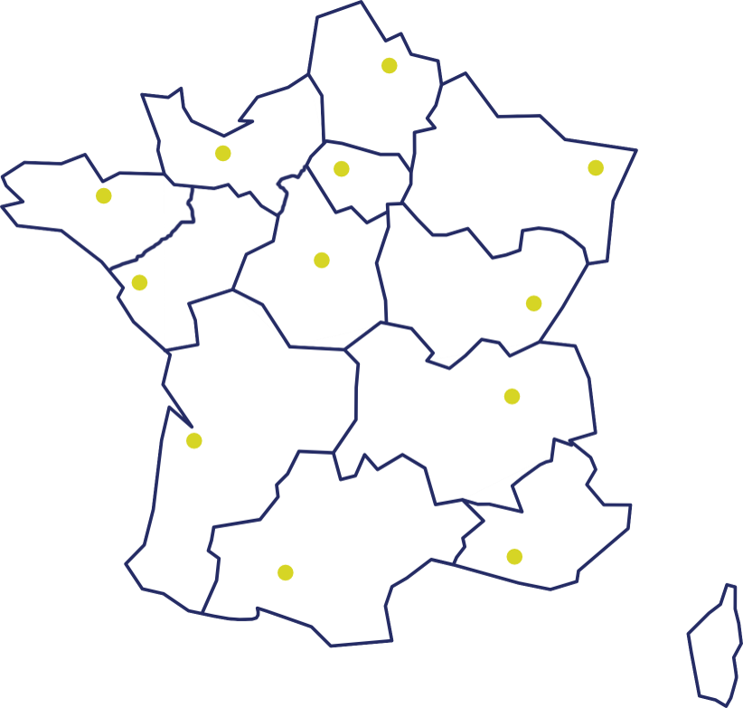
Actions territoriales
En tant que représentants de l’ANFA en région, les responsables territoriaux sont les garants de la qualité et du bon déroulement de l’ensemble des missions de l’ANFA sur l’ensemble du territoire métropolitain, avec :
Le suivi des actions de certification ;
Le conseil en formation des enseignants et maîtres d’apprentissage ;
La promotion des métiers auprès des publics cibles ;
Le suivi des aides aux établissements pour l’équipement et les projets pédagogiques ;
L’analyse du schéma régional de formation.
RESPONSABLES TERRITORIAUX
Auvergne – Rhône-Alpes
06 73 87 07 00
auvergnerhonealpes@anfa-auto.fr
Bourgogne – Franche-Comté
06 84 50 41 58
bourgognefranchecomte@anfa-auto.fr
Bretagne
01 41 14 16 86
bretagne@anfa-auto.fr
Centre-Val de Loire
07 61 05 18 48
centrevaldeloire@anfa-auto.fr
Ile-de-France
07 61 48 12 82
iledefrance@anfa-auto.fr
Normandie
06 67 37 02 64
normandie@anfa-auto.fr
Nouvelle Aquitaine
07 61 48 15 27
nouvelleaquitaine@anfa-auto.fr
Occitanie
06 84 50 40 99
occitanie@anfa-auto.fr
Pays de la Loire
06 59 97 51 96
bretagnepaysdelaloire@anfa-auto.fr
Provence-Alpes-Côte d’Azur, Corse
07 62 85 93 95
pacacorse@anfa-auto.fr
Grand Est
07 60 39 90 74
grandest@anfa-auto.fr
Hauts-de-France
07 61 48 13 59
hautsdefrance@anfa-auto.fr
Notes:
Une présence territoriale pour accompagner chaque LP - Responsables territoriaux ANFA Ils accompagnent les LP sur : les certifications; les projets pédagogiques; la promotion des métiers; les aides et investissements; le lien entreprise-territoire.
🎯 Votre porte d’entrée pour tout projet ANFA.

Slide 21
PNF
Rénovation du BTS
Maintenance des véhicules
Webinaire du 2 avril 2026

